Slide 1
โปรแกรมจำลองการตั้งค่าเครือข่าย
Network Simulator
นาย จักรพงษ์ ศุภพิบูลย์กุล 44010061
นาย จิตตินันท์ สุวรรณเรืองศรี 44010069
นาย ชัยพร จตุภมรศรี 44010102
อาจารย์ที่ปรึกษา
อาจารย์ ธนา หงษ์สุวรรณ
ดร.ศักดิ์ชัย ทิพย์จักษุรัตน์

Slide 2
ความสำคัญและที่มา
เครือข่ายมีความสำคัญมากขึ้น
อุปกรณ์เครือข่ายยังมีราคาแพง
การแก้ไขหรือทดลองกับอุปกรณ์จริงอาจเกิดความเสียหายและเกิดผลกระทบได้

Slide 3
วัตถุประสงค์ของโครงงาน
สร้างโปรแกรมต้นแบบฝึกปรับตั้งค่าต่างๆให้กับเราเตอร์และสวิตช์ได้
ฝึกการเขียนโปรแกรมภาษาจาวาแบบ Multi-threading

Slide 4
ขอบเขตของโครงงาน
โปรแกรมทำงานในสมมุติฐานว่า เครือข่ายไม่มีข้อผิดพลาดคือ ไม่มีเกิดการเสียหาย หรือสูญหายของข้อมูลที่รับส่งกันภายในเครือข่าย
โปรแกรมจะทำงานโดยอ้างอิงผลิตภัณฑ์ ของซิสโก้ ซึ่งได้แก่ เราเตอร์ Cisco 1760 และ สวิตช์ Cisco 2950 เป็นหลัก
การทำงานของสวิตช์เป็นการทำงานในระดับเลเยอร์ 2 ( Data link Layer )
โปรแกรมจะมีคำสั่งในการปรับตั้งค่าให้แต่สวิตซ์ และเราเตอร์ โดยอ้างอิงจาก IOS ของ Cisco version 12.0,12.1
การป้อนคำสั่งในการปรับตั้งค่าต่างๆให้แก่สวิตซ์ และเราเตอร์ ทำผ่านหน้า Interface Console ของโปรแกรม ซึ่งเป็นการใช้งานแบบผู้ใช้คนเดียว ( Stand Alone )

Slide 5
รายละเอียดของการพัฒนา
Per-VLAN
Static
RIPv1,v2
OSPF
BGP
IGRP
VLANs
STP
ส่วนจัดการ สวิตช์
ส่วนจัดการ เราเตอร์
ส่วนจัดการคำสั่งและแสดงผล
ส่วนติดต่อกับผู้ใช้ (input/output)
= ทำใหม่
= แก้ไขจากของเก่า
= เหมือนเดิม

Slide 6
การออกแบบโปรแกรม

Slide 7
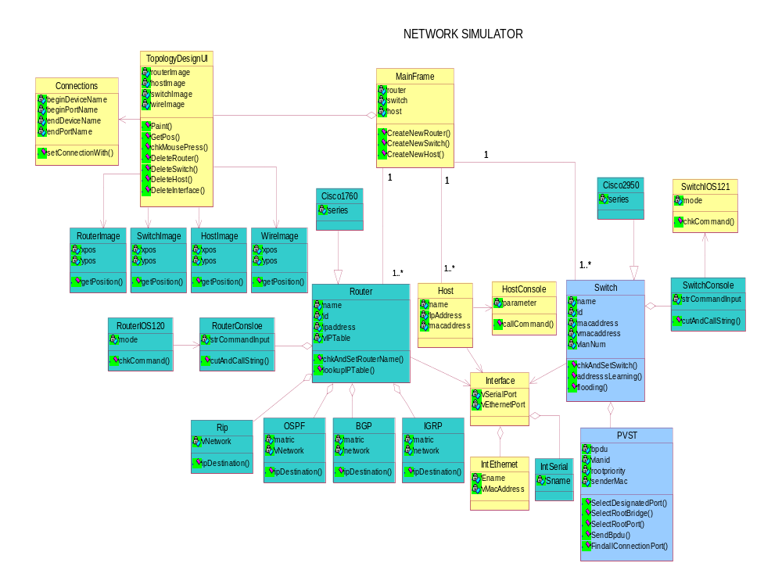
= ทำใหม่
= แก้ไขจากของเก่า
= เหมือนเดิม

Slide 8
เทคโนโลยีและTool ที่ใช้ในโปรแกรม
เทคโนโลยีที่ใช้ในโปรแกรม
- ใช้เทคนิคการทำ Multi-Threading
- ใช้เทคนิคการทำ Reusable Object และ Inheritance
Tool ที่ใช้ในโปรแกรม
- Borland Jbuilder8
- Edit Plus2

Slide 9
การแก้ไขโปรแกรมเดิมบางส่วน
1.ในส่วนของ Switch Command การ Configure Interface Configure ได้เพียง Port fe0/0 เท่านั้น แก้ให้สามารถ Configure ได้ทั้ง 24 Port โดยแก้ฟังก์ชันในการตรวจสอบ Port ใหม่
2.การ ping ระหว่าง host ใน Switch เดียวกัน ถ้า Configure ให้เป็นคนละ VLAN ยังสามารถ pingได้ แก้ให้ไม่สามารถ ping หากันได้ โดยแก้ฟังก์ชันการตรวจสอบ VLAN
3.Port ของอุปกรณ์ที่เชื่อมต่อไปแล้วยังสามารถเชื่อมต่อกับอุปกรณ์อื่นได้อีกทำให้โปรแกรมไม่สามารถทำงานต่อได้ แก้โดยการเช็คให้เชื่อมต่อได้เฉพาะพอร์ตที่ว่าง
4.ฟังก์ชันการลบอุปกรณ์หากมีการเรียกใช้งานจะทำให้โปรแกรมไม่สามารถทำงานต่อได้ แก้ไขโดยการเขียนฟังก์ชันการลบขึ้นมาใหม่
5.คลาส STP ซึ่งจัดการในส่วนของ spanning-tree ไม่สามารถใช้งานได้ต้องเขียนขึ้นมาใหม่

Slide 10
VLAN
VLAN คือ broadcast domain เดียวกัน อุปกรณ์ที่อยู่ใน VLAN เดียวกัน เมือมีอุปกรณ์ตัวใดตัวหนึ่งทำการ broadcast อุปกรณ์ทุกตัวที่อยู่ภายใน VLAN เดียวกันก็จะได้รับ แต่อุปกรณ์ที่อยู่ต่าง VLAN กันก็จะไม่ได้รับ

Slide 11
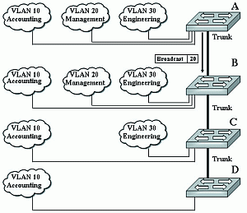
VLAN(ต่อ)
ให้มี method เช็คว่าเป็น VLAN เดียวกันหรือไม่

Slide 12
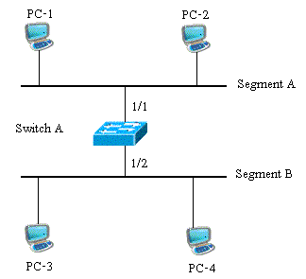
Spanning-Tree Protocol
Transparent Bridging with a Switch

Slide 13
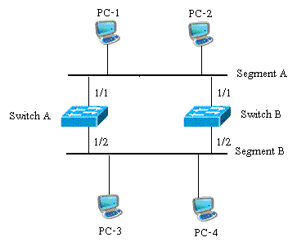
Spanning-Tree Protocol(ต่อ)
Redundant Bridging with two Switches

Slide 14
Spanning-Tree Protocol(ต่อ)
Catalyst A
32768.00-00-00-00-00-00-0a
Root Bridge
1/1
1/2
1/1
1/1
1/2
1/2
32768.00-00-00-00-00-00-0b
32768.00-00-00-00-00-00-0c
Catalyst B
Catalyst C
Root Bridge Election

Slide 15
Spanning-Tree Protocol(ต่อ)
Catalyst A
32768.00-00-00-00-00-00-0a
Root Bridge
1/1
1/2
100 Mbps
Cost=19
100 Mbps
Cost=19
Root Port
1/1
1/1
1/2
1/2
100 Mbps
Cost=19
32768.00-00-00-00-00-00-0b
32768.00-00-00-00-00-00-0c
Catalyst B
Catalyst C
Root Port Election

Slide 16
Spanning-Tree Protocol(ต่อ)
Catalyst A
Designated Port
32768.00-00-00-00-00-00-0a
Root Bridge
1/1
1/2
100 Mbps
Cost=19
100 Mbps
Cost=19
Root Port
1/1
1/1
1/2
1/2
100 Mbps
Cost=19
32768.00-00-00-00-00-00-0b
32768.00-00-00-00-00-00-0c
Catalyst B
Catalyst C
Designated Port Election

Slide 17
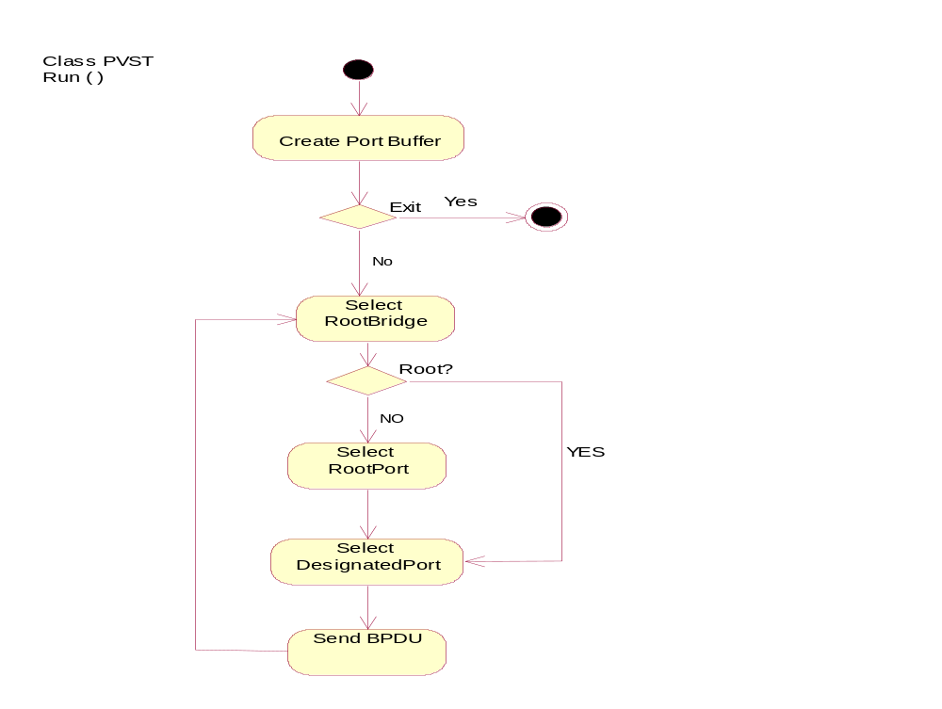
การทำงานของ spanning tree protocol ภายในโปรแกรม

Slide 18
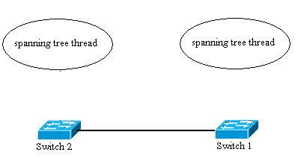
Spanning-Tree Protocol(ต่อ)
Exchange BPDU
create
create

Slide 19

PVST
Exchange BPDU
Spanning tree vlan 1
Spanning tree vlan 1
Exchange BPDU
Spanning tree vlan 2
Spanning tree vlan 2
create
create
create
Trunk link
create
VLAN 1,2
VLAN 1,2

Slide 20

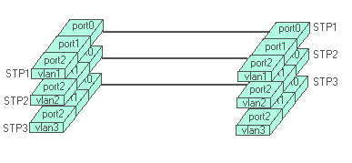
ตัวอย่าง PVST
ลักษณะการทำงานของ PVST

Slide 21
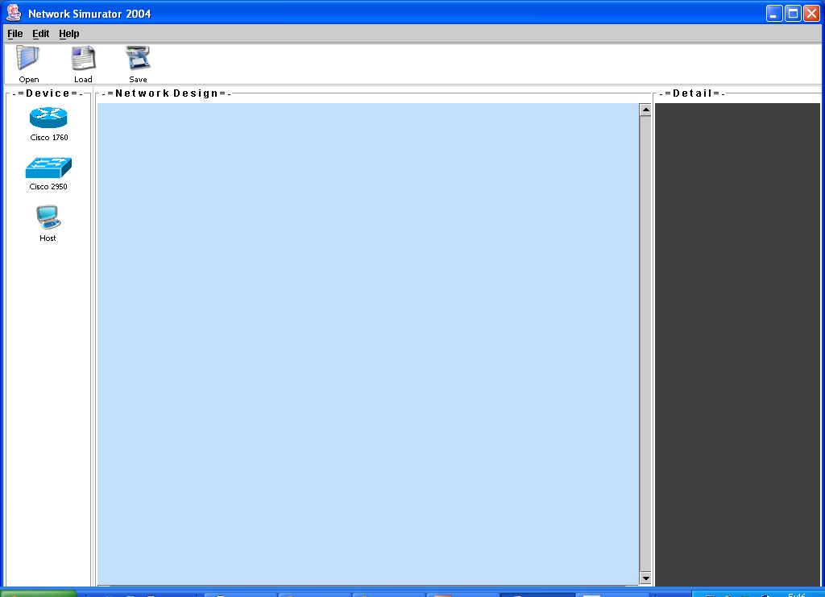
การใช้งานโปรแกรม
Tool Panel
Device
Panel
Detail
Panel
Design Panel

Slide 22
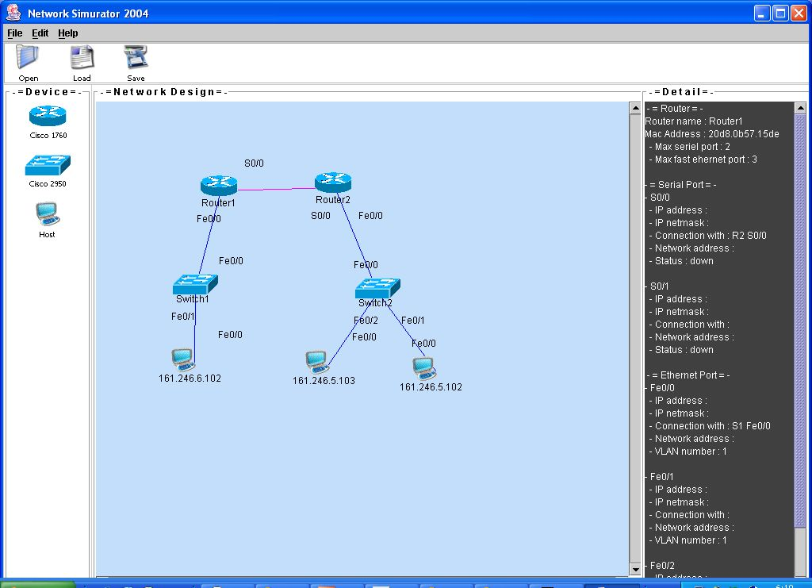
การออกแบบเครือข่ายเพื่อใช้งาน

Slide 23

การสร้างอุปกรณ์เครือข่ายขึ้นใช้งาน
Cisco 1760 เป็นการสร้าง เราเตอร์ ที่มี port serial = 2 และ Port Ethernet = 3
Switch 2950 เป็นการสร้างสวิตช์ที่มี Port Ethernet จำนวน 24 port
Host เป็นการสร้างเครื่อง Client ขึ้นโดยมี Port Ethernet ไว้ประจำเครื่อง 1 port

Slide 24

รายละเอียดการใช้งานเราเตอร์,สวิตช์ และโฮสต์
- Console เรียกใช้ console เพื่อ Config โดย หากเป็น host จะเป็นการเรียก dialogbox ขึ้นมา
- Connect เป็นการเชื่อมต่อระหว่างอุปกรณ์โดยจะส่ง ตัวเองไปเป็น Default Device - Delete เป็นการลบอุปกรณ์เครือข่ายและ Connector ทั้งหมดที่ต่ออยู่
- Delete Interface เป็นการลบการเชื่อมต่อระหว่างอุปกรณ์เครือข่ายโดยจะเรียก Dialog ขึ้นมา

Slide 25
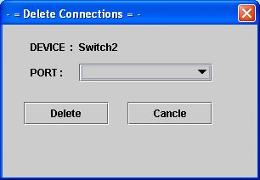
รายละเอียดการใช้งานเราเตอร์,สวิตช์ และโฮสต์
Port ใช้เลือกพอร์ตทีต้องการลบ
Delete ใช้เพื่อสั่งลบพอร์ตที่ถูกเลือก
Cancel ใช้ยกเลิกการลบ

Slide 26
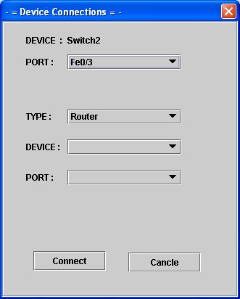
การเชื่อมต่อระหว่าง Interface ของอุปกรณ์
Port เป็นการเลือกพอร์ตที่ต้องการเชื่อมต่อ
Type เลือกประเภทอุปกรณ์
- Device เลือกอุปกรณ์เครือข่าย

Slide 27
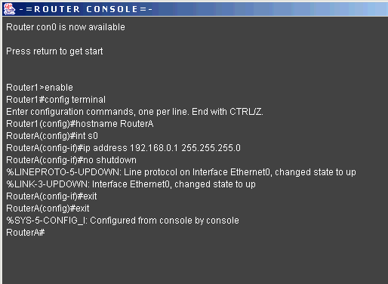
ลักษณะการใช้งาน Console ของเราเตอร์

Slide 28
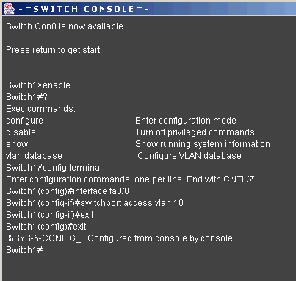
ลักษณะการใช้งาน Console ของสวิตช์

Slide 29
การทดสอบการทำงานของ Per-VLAN Spanning tree
เพิ่มเติมคำสั่งที่ใช้กับ Per-VLAN spanning-tree จำนวน 4 คำสั่ง ได้แก่
1.show spanning-tree vlan <vlan id>
2.show spanning-tree brief
3.spanning-tree vlan <vlan id> priority <priority>
4.spanning-tree cost <cost>

Slide 30
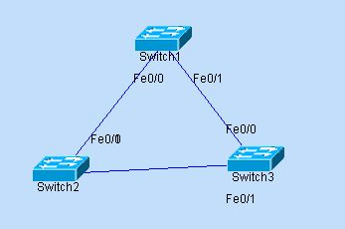
การทดสอบการทำงานของ Per-VLAN Spanning tree
การสร้างเครือข่ายเพื่อทดสอบ

Slide 31
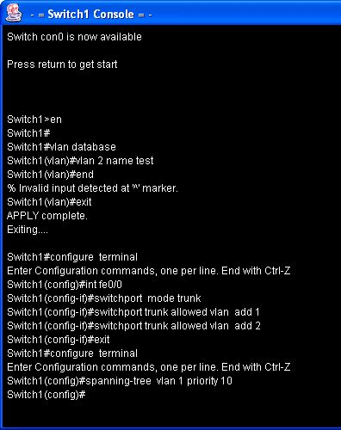
การทดสอบการทำงานของ Per-VLAN Spanning tree
การสร้าง VLAN 2
คอนฟิกอินเตอร์เฟสให้เป็นทรังค์ลิงค์
ทำการเซ็ตค่า Priority ให้กับ VLAN

Slide 32
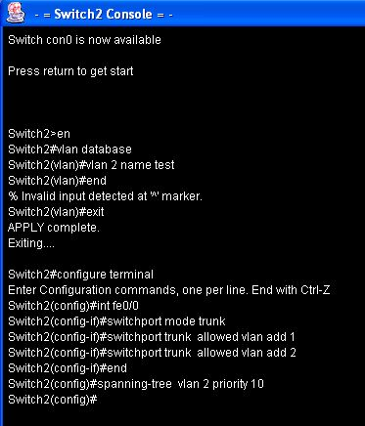
การทดสอบการทำงานของ Per-VLAN Spanning tree

Slide 33
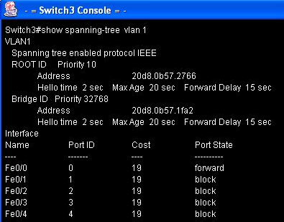
การทดสอบการทำงานของ Per-VLAN Spanning tree
ตรวจสอบการทำงานโดยใช้คำสั่ง show spanning-tree vlan

Slide 34
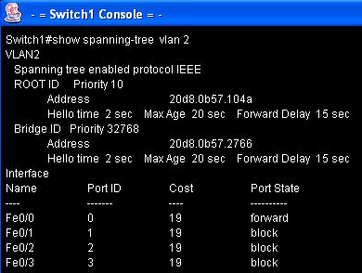
การทดสอบการทำงานของ Per-VLAN Spanning tree

Slide 35
ปัญหาและอุปสรรค
- คำสั่งในการปรับตั้งค่ามีจำนวนมากและมีความแตกต่างกันในรายละเอียด
- ยากต่อการพัฒนาโปรแกรมให้ครอบคลุมทุก IOS
- โปรแกรมจากปีก่อนขยายแต่เพียงส่วนของ Hardware โดยไม่ได้ทำ Function ของทั้งสวิตช์และเราเตอร์ ให้รองรับการทำงานได้

Slide 36
สรุปผลงาน
- พัฒนาในส่วนของ switch ขึ้นใหม่
- พัฒนาให้ทำ STP, Per-VLAN spanning-tree
- พัฒนาในส่วน Delete Interface
- เพิ่มเติมคำสั่งในส่วนสวิตช์

Slide 37
แนวทางการพัฒนาต่อ
  - พัฒนาให้โปรแกรมสามารถจำลองการทำงานของ อินเตอร์วีแลน เพื่อให้ผู้ใช้สามารถฝึกหัดการตั้งค่าอินเตอร์วีแลนให้กับสวิตช์ได้
  - พัฒนาให้สามารถแสดงการทำงาน exterior และ interior ร่วมกันได้

Slide 38

Q&A

